Slide 1
Curso: Seguridad Informática
Grupo: 55
Tarea 5
Jhon sebastian Zuñiga

Slide 2

Seguridad de la información
La seguridad informática o ciberseguridad, es la protección de la información con el objetivo de evitar la manipulación de datos y procesos por personas no autorizadas. Su principal objetivo es que, tanto personas como equipos tecnológicos y datos, estén protegidos contra daños y amenazas hechas por terceros.

Slide 3

Ventajas de implementar un desarrollo seguro
Detectar y solucionar fallas tempranas.
Reducción de costos, ya que las modificaciones, el tiempo y la complejidad de su solución son menores.
Identificar causas y evitar que se repitan errores comunes de seguridad, por lo que se ve reducida la probabilidad de vulnerabilidades en el producto final.
Mitigar el impacto de la explotación de alguna vulnerabilidad no detectada en el ciclo de desarrollo.
Obtener mediciones tangibles sobre el estado de la seguridad en el software. Esto permite la toma de decisiones informadas en lo que refiere a seguridad, así como su conocimiento y registro.

Slide 4

Estándares de seguridad de la información
ISO/IEC 27000: Gestión de la seguridad de la información (SGSI).
ISO/IEC 27032: Directrices para la ciberseguridad.
ISO/IEC 27033: Seguridad de la redes.
ISO/IEC 27034: Seguridad de las aplicaciones.
ISO/IEC 27035: Gestión de incidentes de seguridad de TI.
ISO/IEC 27036: Gestión de la seguridad de la información en relaciones con terceros.

Slide 5
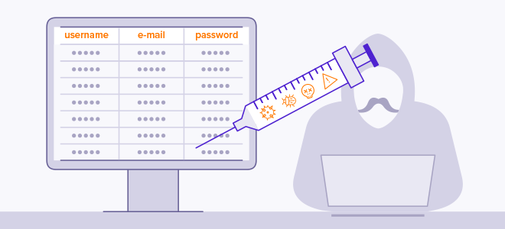


Vulnerabilidades según OWASP
Control de Acceso remoto
Inyección de código
Fallas Criptográficas

Slide 6
Referencias Bibliográficas
Enero, B. D. C. (s/f). GUÍA DE DESARROLLO SEGURO. Gov.co. Recuperado el 12 de mayo de 2024, de https://mipgestion.uspec.gov.co/files/mod_documentos/documentos/TI-GU-002/TI-GU-002%20Guia%20Desarrollo%20Seguro%20V02.pdf
Ramachandran, M. (2012). Software Security Testing. En Nova (Eds), Software Security Engineering : Design and Applications (pp. 151-164). Nova Science Publishers, Inc. https://bibliotecavirtual.unad.edu.co/login?url=http://search.ebscohost.com/login.as px?direct=true&db=nlebk&AN=602994&lang=es&site=eds[1]live&scope=site&ebv=EB&ppid=pp_151
OWASP (2020). Web Application Penetration Testing. https://owasp.org/www-project-web-security-testing-guide/latest/3-The_OWASP_Testing_Framework/1-Penetration_Testing_Methodologies
OWASP (2021). TOP TEN. https://owasp.org/Top10/es/

